Slide 1




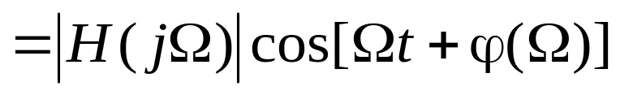
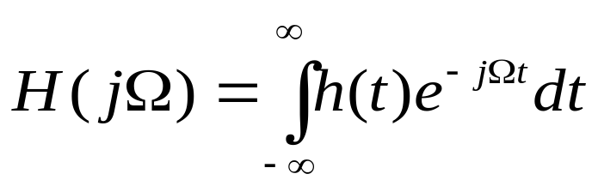
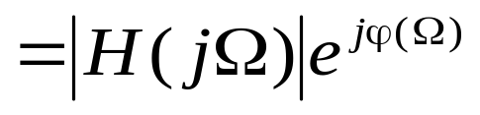
§5-7 离散时间系统的频率响应
一、离散时间系统的频率响应
在连续时间系统地分析中我们知道，所谓频率响应是表示当正弦信号作用于系统时，输出稳态响应的幅度和相位，随输入信号频率变化而变化的特性。

Slide 2




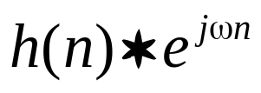
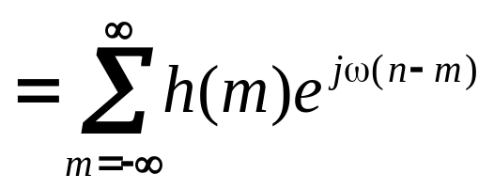
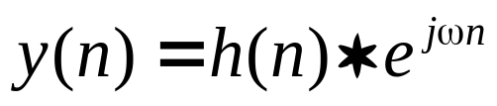
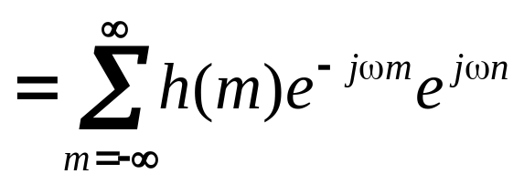
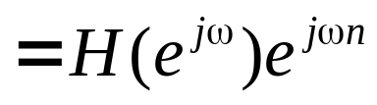
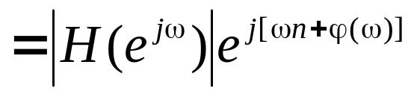
与连续时间系统中一样，这里频率响应也是表示当正弦序列作用于系统时，输出稳态响应的幅度和相位，随输入序列角频率变化而变化的特性。
设线性时不变系统的单位样值响应为h(n)，复指数序列作用于系统的响应为

Slide 3
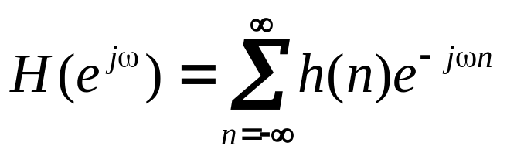
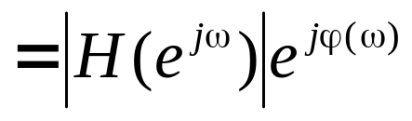

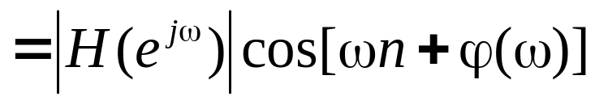
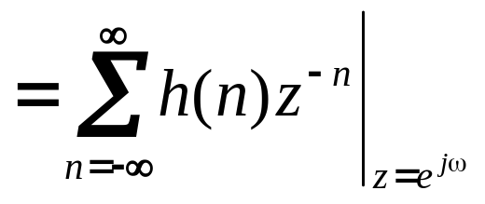
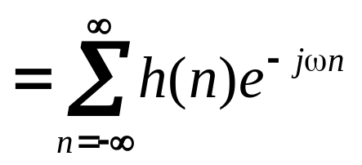
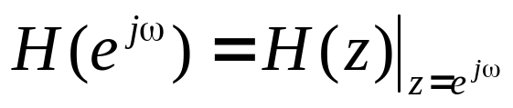
同样可以证明，当系统的单位样值响应h(n)为实序列，正弦序列作用于系统的响应为
这里，H(e^{jω})是系统的频率响应，它的模|H(e^{jω})|是系统的幅频响应，相位φ(ω)是系统的相频响应。
由前式可见，频率响应与系统函数的关系

Slide 4

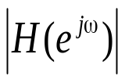










二、传统数字滤波器的幅频响应
与连续时间系统的情况一样，传统滤波器又叫选择性滤波器。根据系统的幅频特性将其划分为：低通、高通、带通与带阻滤波器等。

Slide 5
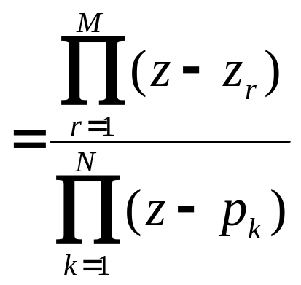
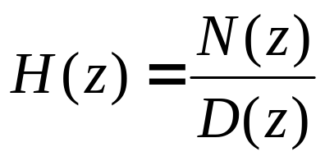
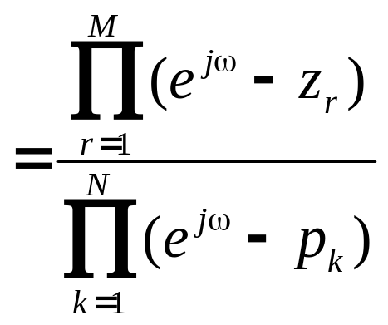
三、离散时间系统的频率响应曲线
前面所示滤波器的幅频特性均是理想情况。与连续时间系统一样，理想滤波器是不能实现的，且是非因果的。
与连续时间系统类似，离散时间情况下，当系统函数是有理分式时，滤波器的频率响应曲线，也可以由其零极点在z平面上的分布，通过几何的方法粗略地估计出来。
式中，z_{r}与p_{k}分别是系统函数的零点与极点。于是

Slide 6



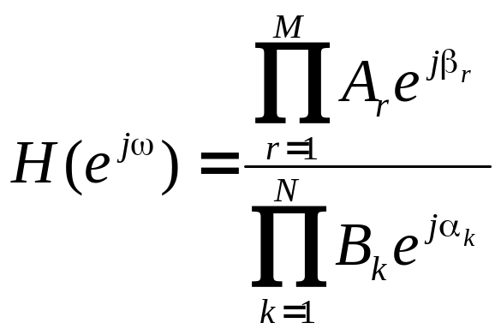
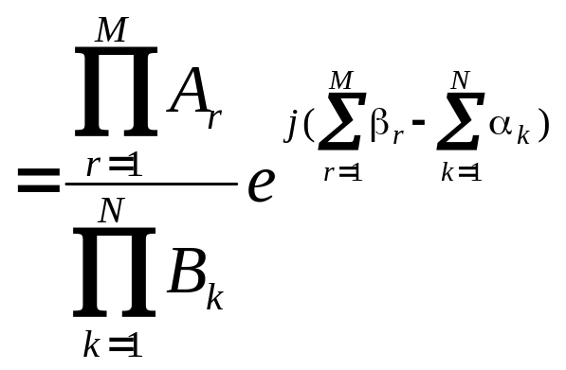
式中的每一个因式，分别表示由零点或极点指向单位园的矢量。
每个矢量有模与相角，于是系统的频率响应可表示为

Slide 7
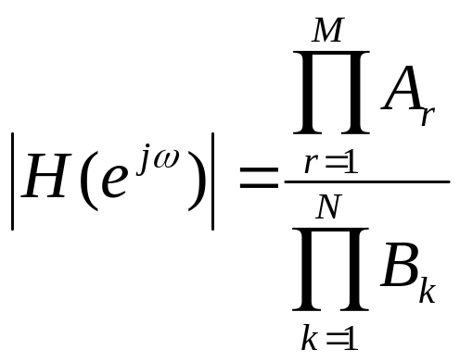
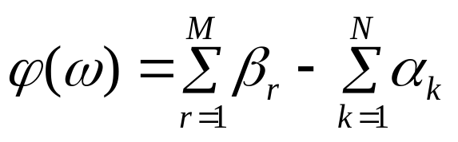
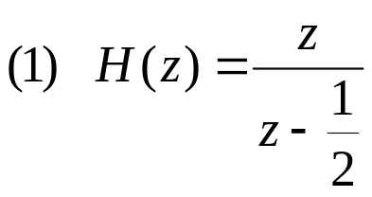
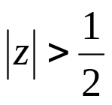
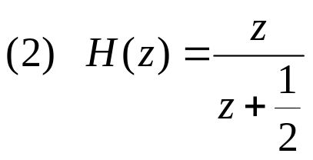
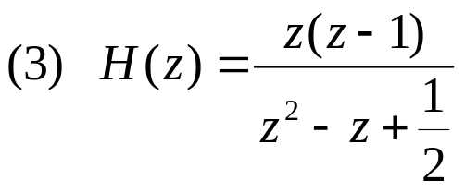
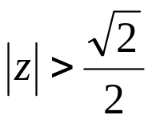
例如：已知系统函数，试粗略地画出它们的零极图与频响曲线。
解：⑴

Slide 8










Slide 9



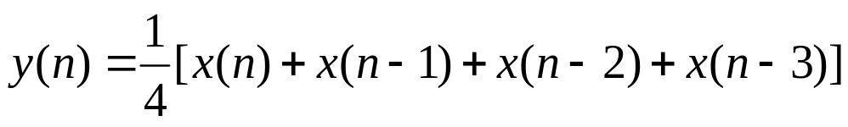
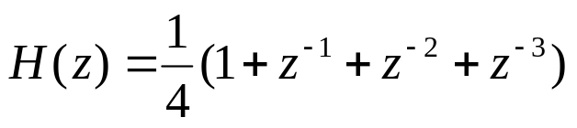
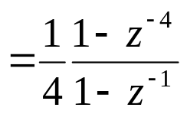
例如：计算机对输入的数据x(n)进行处理，当收到一个数据后，计
算机将与前三次的输入数据进行平均。试求此运算的频率响应。
解：此运算可用差分方程表示：
于是系统函数

Slide 10



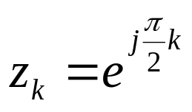




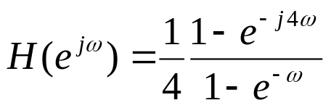
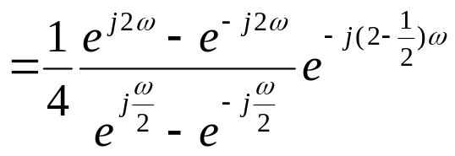
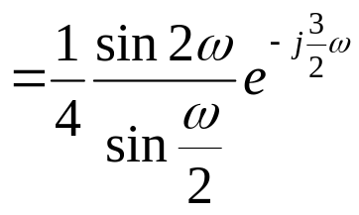
系统函数的零点：
系统函数的极点：
系统函数的零极点在z=1处抵消一个，还有三个零点分别是：
系统函数的零极图：
系统的频率响应：

Slide 11
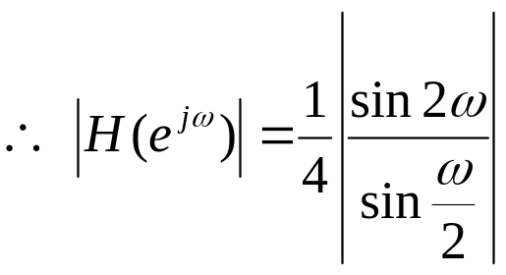
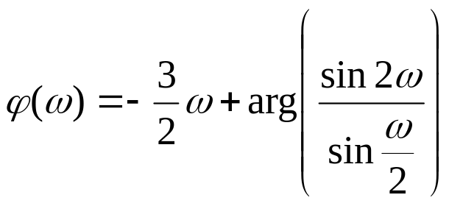

系统的频响曲线如下：

Slide 12


根据系统函数的零极图，粗略地画频响曲线，有如下规律：
对于因果系统，当系统函数有一对靠近单位园的极点
系统的幅频响应在ω=ω_{i}附近会有一个峰值点，相频响应负向变化；
当系统函数有一对靠近单位园的零点
系统的幅频响应在ω=ω_{i}附近会有一个谷值点，相频响应正向变化。
若系统函数有远离单位园的零点和极点，它们对系统的频响曲线的形状影响较小；在原点处的零极点，对系统的幅频响应没有影响，只对系统的相频响应有影响。

Slide 13
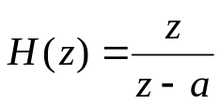
练习1：系统将某时刻输入的数据与前一时刻的输入数据之和的平
均作为输出，求此系统的系统方程，作出系统函数及其零
极图，并画出系统的频响曲线。
练习2：系统将某时刻输入的数据与前一时刻的输入数据之差的平
均作为输出，求此系统的系统方程，作出系统函数及其零
极图，并画出系统的频响曲线。
练习3：已知系统函数
，a是常数，试：
⑴ 写出系统的差分方程；⑵ 求出系统的频率响应，并画出当a=0 , 0.5 , 1 三种情况时的频响曲线。

